Slide 1
Инвестиционный паспорт объекта ________________________________________________________________________________________________________________________________________
НАИМЕНОВАНИЕ ОБЪЕКТА: Территория промышленной зоны
АДРЕС: г. Тирасполь, проезд Магистральный

Slide 2
Характеристика инвестиционной площадки
Рекомендованное назначение | Общественно производственная деятельность
Общая площадь инвестиционной площадки | 37 500 кв.м.
Свободный земельный участок | 37 500 кв.м.
Электроснабжение | Есть
Газоснабжение | Есть
Водоснабжение и водоотведение | Есть
Транспортные коммуникации | Асфальтобетонная и грунтовая дорога вокруг участка
Форма собственности | Объект находится в муниципальной собственности
Форма взаимодействия с инвестором:
Аренда | Нет
Продажа | Нет
Совместная деятельность | Да

Slide 3
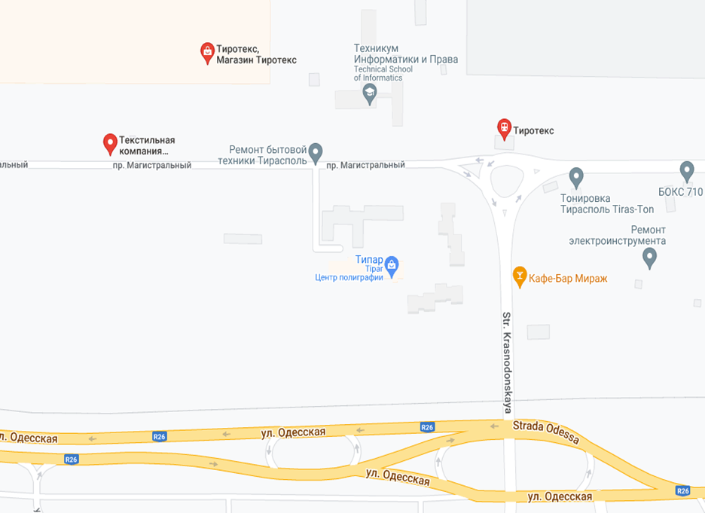
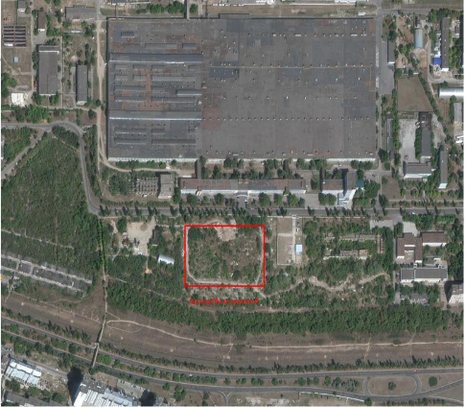
Местонахождение объекта

